Slide 1
«Урбаністичні студії»
Освітньо-професійна програма філософського факультету
Харківського національного університету імені В. Н. Каразіна

Slide 2
Урбаніст: професія майбутнього
Міські самоврядування
Туристичний бізнес
Проектна діяльність
Медійна сфера
Сфера освіти
Новий напрям. Нові можливості працевлаштування

Slide 3
Виробнича практика під час навчання
Департамент у справах сім’ї, молоді та спорту Харківської міської ради
Дослідницькі установи
Громадські організації
Благодійні фонди
Заклади освіти
Отримай не тільки теорію, але й практичні навички

Slide 4
Фокус програми
Місто в історії культури
Культура містобудування
Ревіталізація міського простору
Антропологія міста
Менеджемент проектів в міському просторі
забезпечити вивчення міста як соціокультурного організму, зробити акцент на підготовці фахівців, спроможних досліджувати та організовувати проживання людини у містах різних типів.

Slide 5
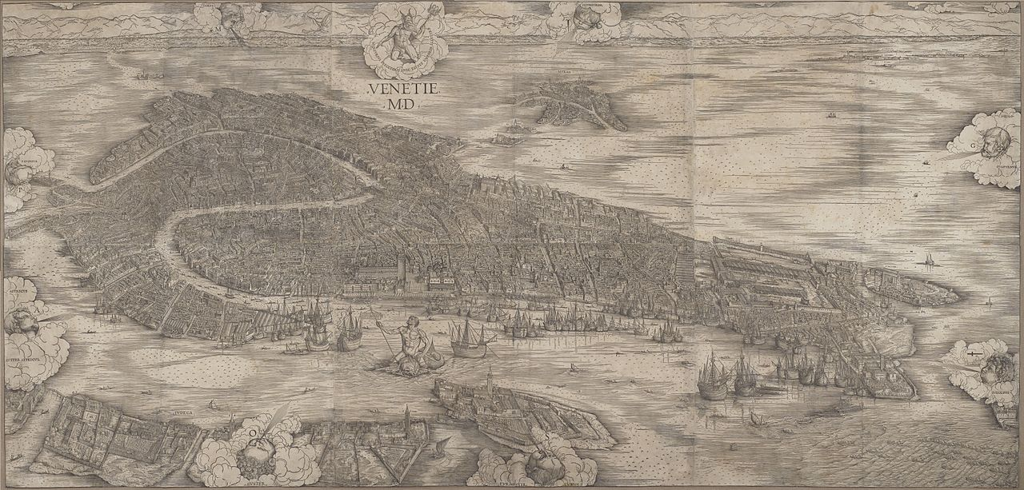
Широкий вибір спеціальних дисциплін: ВСЕ про місто
Муніципальне право / Міська ідентичність
Політичні кампанії і робота з виборцями / Раси, класи, етноси в містах
Соціолінгвістика. Мова міста / Повсякденне життя міського населення
Музеєзнавство/ Образи міста у мистецтві
Грантрайтинг в міській сфері / Волонтерська діяльність: особливості великих і малих міст
Широкий вибір спеціальних дисциплін: ВСЕ про місто
Найсучасніші напрями урбаністики
Найсучасніші напрями урбаністики

Slide 6
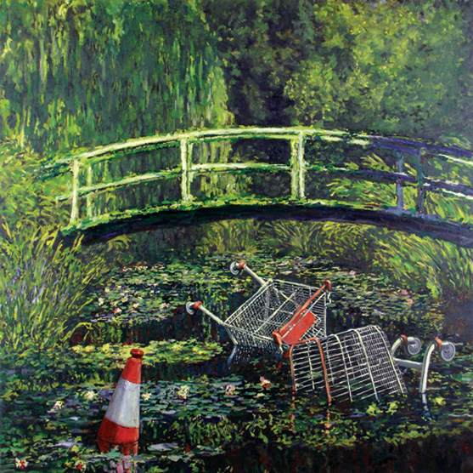
База: культурологія
Культура другої половини ХХ – початку ХХІ століття
Культура західноєвропейського Середньовіччя
Вступ до культурології

Slide 7
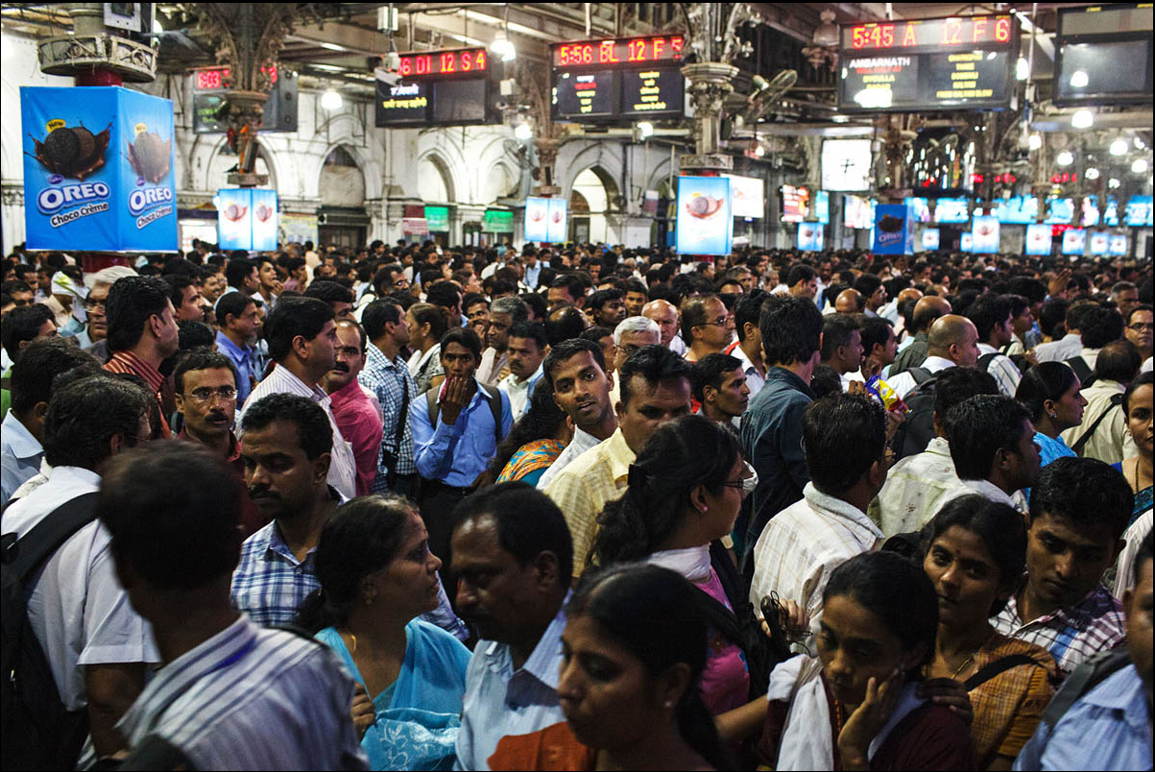
Дисципліни загальної теоретичної підготовки
Економічна теорія. Міжнародні організації і глобальне управління
Політологія. Політичні еліти та лідерство
Соціологія. Психологія
Правознавство. Філософія.
Історія України

Slide 8
Випускова кафедра: українознавства
Наукова школа політичної історії
Наукова школа усної історії
Наукова школа історичної урбаністики
На кафедрі працюють три доктори історичних та педагогічних наук; 18 кандидатів історичних, філологічних та філософських наук.
Викладачі кафедри беруть участь у міжнародних дослідницьких проектах з урбаністики (Берлін, Едмонтон, Познань)

Slide 9
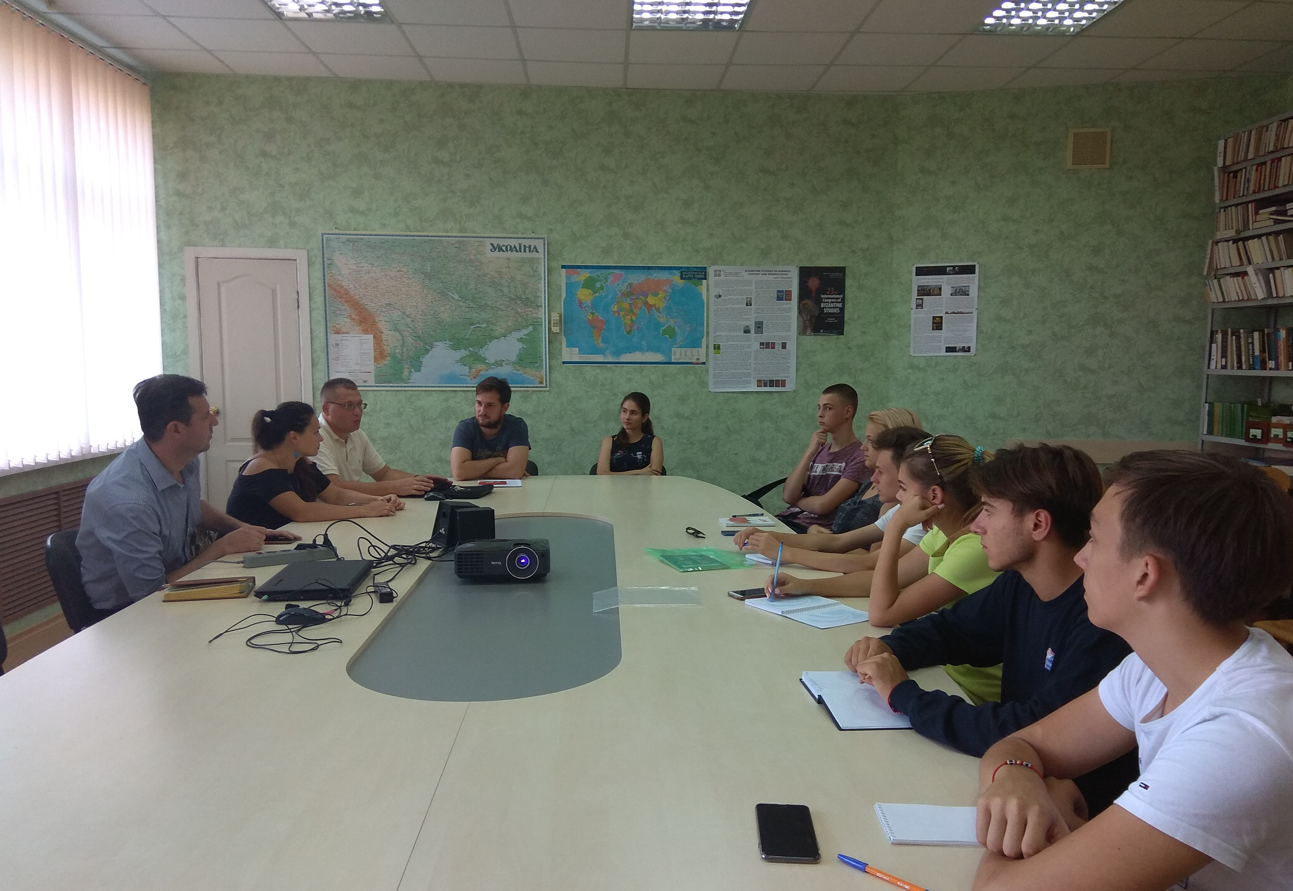
Умови вступу: ЗНО /НМТ та диплом про повну загальну середню освіту
Докладніше на сайті: http://philosophy.karazin.ua/ua/abiturient/abiturient1.html/
Сертифікати ЗНО: Історія України
Українська мова та література
Іноземна мова / Математика / Біологія / Географія / Фізика / Хімія

Slide 10
Опис програми
ОСВІТНЯ ПРОГРАМА: | «Урбаністичні студії»
СПЕЦІАЛЬНІСТЬ: | 034 – «Культурологія»
ФОРМА НАВЧАННЯ | денна | заочна
ТЕРМІН НАВЧАННЯ | 4 роки | 4 роки
ВАРТІСТЬ НАВЧАННЯ за 1 навчальний рік | 20 000 грн. | 9 000 грн.

Slide 11
Міста чекають на своїх фахівців-урбаністів!
Здобувай освіту спеціаліста з урбаністики

Slide 12
Комфортне довкілля: мініпроєкт з облаштування громадського простору у моєму районі
Запрошуються до участі учні 10 та 11 класів.
Презентація і анотація мають повністю представити - описати та візуалізувати мініпроєкт, довести його важливість і потребу в його реалізації.
Переможці конкурсу отримають цінні подарунки, а їх вчителі – грамоти від університету.
Старт конкурсу 8 лютого 2021 р.
Термін подання конкурсних робіт до 30 квітня 2021 р.
Оголошення результатів конкурсу 17 травня 2021 р.
За докладнішою інформацією звертайтесь: ukrstudies@karazin.ua або 097-455-91-33 (Домановський Андрій Миколайович)

Slide 13
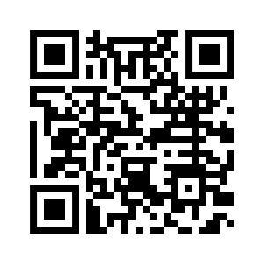
Кафедра українознавства філософського факультету ХНУ імені В.Н. Каразіна
Наш Facebook
Площа Свободи, 6, ауд. 485
(057)7075192, (063)9692324
d.chornyi@karazin.ua
ukrstudies@karazin.ua

